Slide 1
集善网架构设计
版本：V1.0 作者：邱梁

Slide 2
业务逻辑架构
Internet 用户界面
集善网业务
爱心捐赠
抽奖游戏
彩票频道
购物频道
机票
酒店
业务逻辑支撑
外部接口
用户管理
彩票销售
日志
银联支付接口
账户管理
权限管理
消息
在线彩票接口
捐赠管理
组件管理
SSO
数据支撑
集善网主数据库
其他基础数据

Slide 3
系统逻辑架构
Web UI
App
Business Service
Web Service
Rest
权限
日志
Data Cache
Message Queen
消息
组件
Database
NoSQL
Session
System Platform Windows Server、Linux

Slide 4
技术架构
Nginx
Entity Framework
ASP.NET MVC 3
ASP.NET Webform
Memcached
MSMQ
.NET
Framework
MS SQL Server 2008 R2
MySQL
MongoDB
Windows Server 2008
Cent OS/Ubuntu

Slide 5
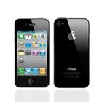
Internet
物理逻辑架构
Http
Nginx
Restful
File Server
Web Server 1 IIS 7.5
Web Server 2 IIS 7.5
APP Server
Business
State Server
Memcached
Message
MS SQL
MySQL
MongoDB / Redis

Slide 6
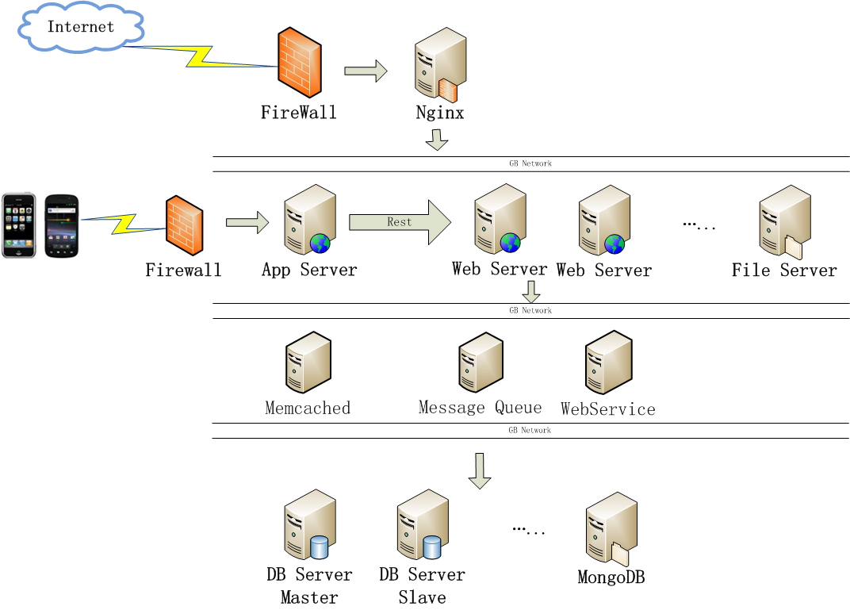
硬件架构

Slide 7
集善网
首页 www.ichari.com
彩票频道 caipiao.ichari.com
静态文件 static.ichari.com
图片 img.ichari.com
支付 pay.ichari.com
管理后台 admin.ichari.com
网站分析 Google Analytics
网站域名架构

Slide 8
网站安全规划
数据安全
关键数据SSL传输。
授权登录
代码安全
服务器安全
严格执行安全编码规范
使用专业web安全扫描工具进行系统安全扫描
身份验证
日志和审核
逻辑保证

